Slide 1

工业软件创新训练II
综合优化

Slide 2

任务描述
任务一：设计和实现一个简单的Verilog编译器。
任务二：使用dot语言绘制电路网表图。
任务三：设计和实现至少两种高阶优化方法（如常数传
递、共享子表达式、资源共享等）。
任务四：设计和实现ML – RCS和MR – LCS算法，完成
对逻辑门的调度。
任务五：使用ILP(Integer Linear Programming)求
解ML – RCS调度问题

Slide 3
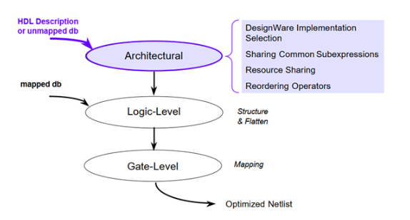
电路综合优化
电路综合优化包括三个阶段：结构级优化、逻辑级优化和门级优化。

Slide 4
1. 结构级优化
结构级是优化过程中层次最高的一级。
结构层次上的优化包含：
– 共享子表达式(Sub-Expressions)
– 资源共享
– 运算符排序(Operator Reordering)

Slide 5
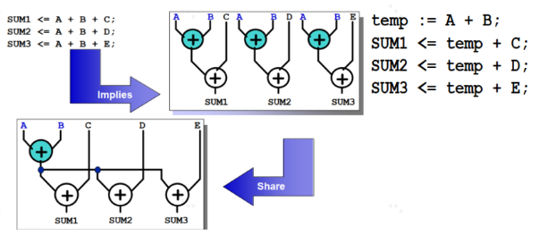
1. 结构级优化
1.共享子表达式(Sub-Expressions)
这里的子表达式主要是指数学表达式，比如下面这个例子，如果按照原来的语句综合，会包含6个加法器，但是如果将表达式之间的公共项提取出来，便可以大大的减小面积，如下图：

Slide 6
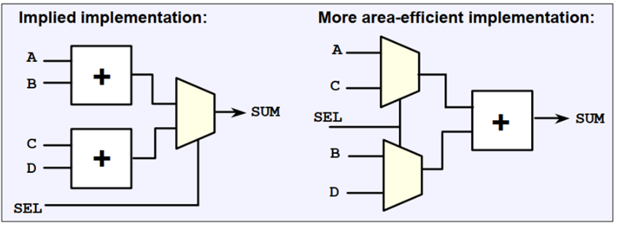

1. 结构级优化
2.资源共享(Resource Sharing)
资源共享的原理与共享子表达式类似，只不过这里指的所谓资源是一些HDL的运算符，比如加(+)、减(-)、乘(*)、除(/)以及大于(>)、大于等于(>=)、小于(<)、小于等于(<=)。
DC中经过资源共享之后，就会得到仅用一个加法器和两个多路传输器的设计，如图所示，从而节省资源，节省了面积，提高了时序

Slide 7
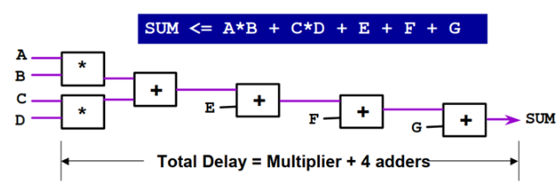
1. 结构级优化
3.运算符排序(Operator Reordering)
RTL代码包含有电路的拓扑结构。HDL编译器从左到右解析表示式，括号的优先级更高。DC中DesignWare以这个次序作为排序的开始。例如：表达式SUM<= A*B+C*D+E+F+G，在DC中综合的结构如下图所示：
电路的总延迟等于一个乘法器的延迟加上4个加法器的延迟。

Slide 8
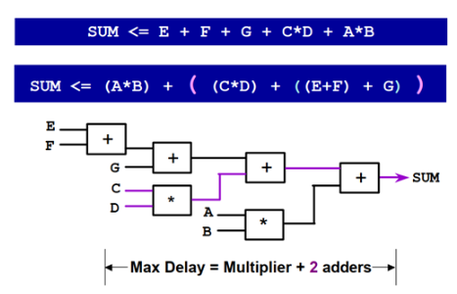
1. 结构级优化
为了使电路的延迟减少，我们可以改变表达式的次序或用括号强制电路用不同的拓扑结构。如：
改变后，电路的总延迟等于一个乘法器的延迟加上2个加法器的延迟。比原来的电路少了2个加法器的延迟。

Slide 9
任务描述：
1. 设计共享子表达式(Sub-Expressions)优化方法，在之前编写的My_elaborate( )中实现共享子表达式优化并测试。
测试数据和对比参考“6_综合优化实验与对标.docx”。
2.(选做1) 若输入文件为op_exp0_bracket.v，设计并实现共享子表达式优化方法，并如问题1完成调用和测试。
3.(选做2)设计并实现其他优化方法，并如问题1完成调用和测试。

Slide 10
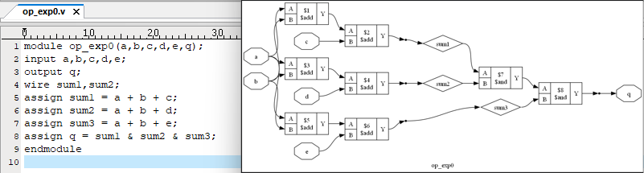
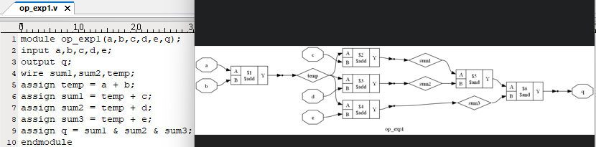
2.共享子表达式(Sub-Expressions)优化任务

